Slide 1
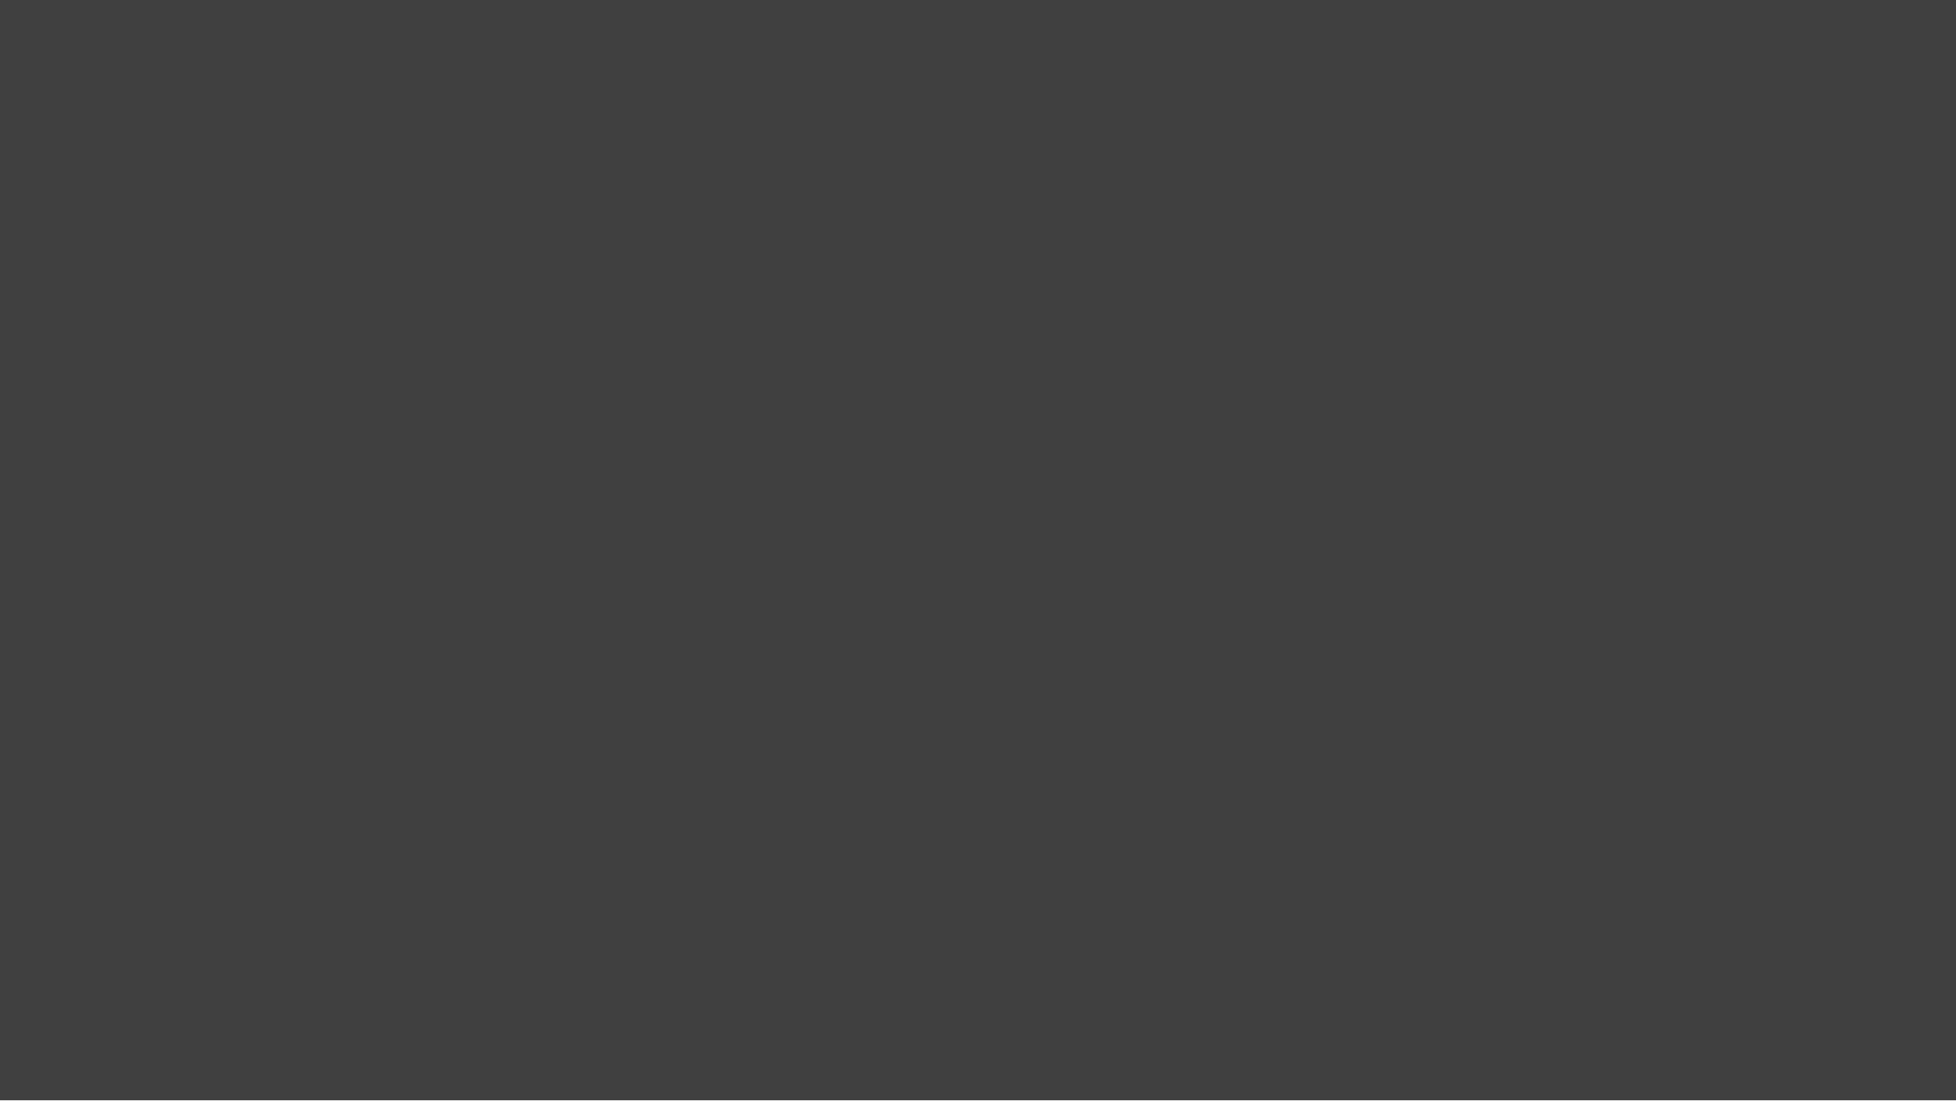
ubuntu网络环境配置
创客学院 武老师

Slide 2


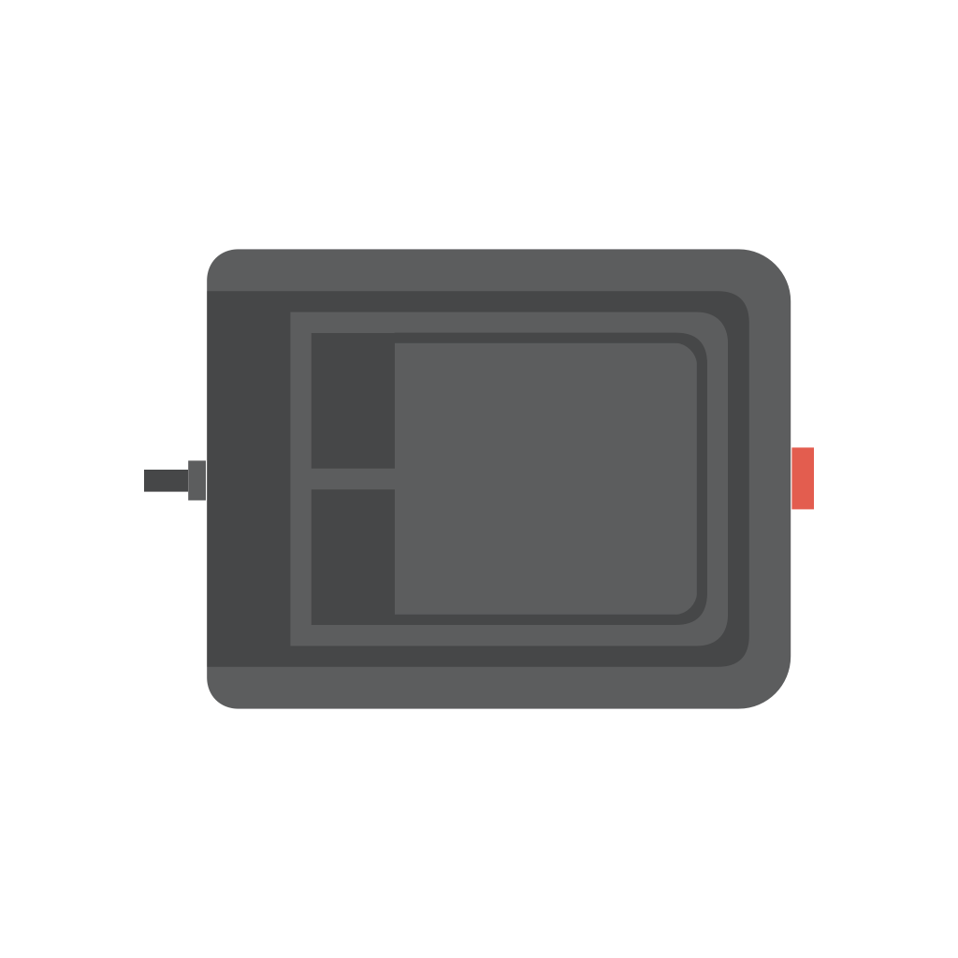
ubuntu网络环境配置
互联网
ubuntu
开发板

Slide 3


